Slide 1

跨板大地遊戲
zhibb
Jan. 6

Slide 2







內容大綱
概念說明
遊戲架構
劇情設計
成就系統
靈感來源

Slide 3
跨板大地遊戲
君子無所爭
貢丸米粉
的故鄉
？→ II → 69
設計謎題線索
指引玩家方向
每個獨立關卡
位於不同看板
陸續破關斬將
最後抵達終點
@Archery
@Hsinchu
@Taurus
Once→？→Thrice
當北極點
在你身後
襪→陸→性→？
@Twice
@ToS
@Saxophone
860 760 470
你填滿了我
我挺進了他
彼此更完美
他喝了一口
就自殺了
@TOEIC
@puzzle
@TurtleSoup

Slide 4




起點A
關卡A2─A5
A
關卡A6─A9
終點A
CHECK
POINT
起點B
關卡B2─B5
B
關卡B6─B9
終點B
CHECK
POINT
PTT25
Game
PTT25
Game
起點C
關卡C2─C5
C
關卡C6─C9
終點C
CHECK
POINT
起點D
關卡D2─D5
D
關卡D6─D9
終點D
CHECK
POINT
起點E
關卡E2─E5
E
關卡E6─E9
終點E
CHECK
POINT
劇情關卡
解謎關卡
鑰匙位置
Notes:
Code1

Slide 5





《破譯第25號密令》
來自PTT怪盜集團的核心成員，即將再度集結，
接獲這道第25號密令的探員們，準備好大展身手吧！
每條路線的關卡是其中一位怪到曾停留的地方，解完該路線就能捉到他。
《來自25年前的時光膠囊》
生長在台灣、踏實的生活、追求小確幸的五位小鄉民。
約定的日子來臨，他們即將挖出當年埋下的時空膠囊。
不同的路線是他們當年分道揚鑣後，各自經歷的點點滴滴。
呼應PTT原是學術布告欄，後來孕育成全台最大的網路討論空間。

Slide 6

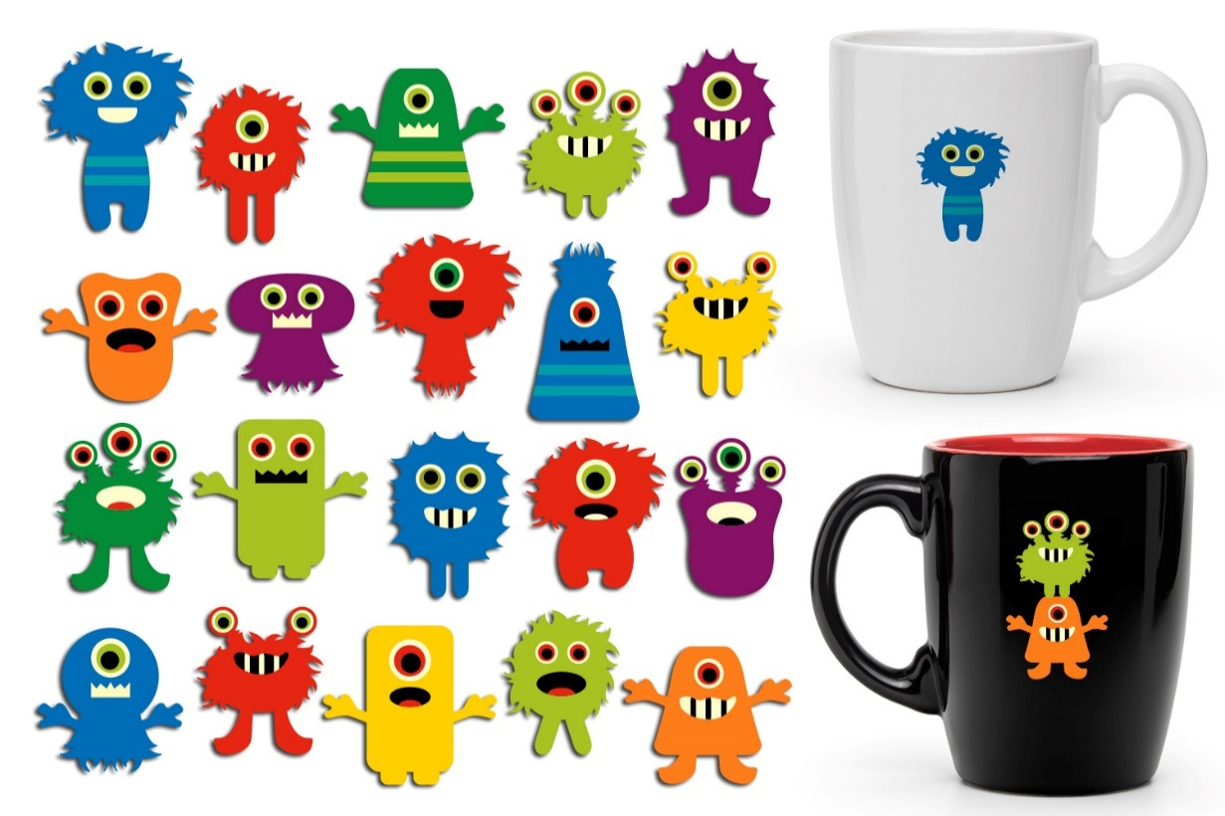



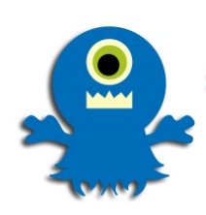
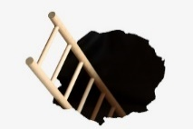







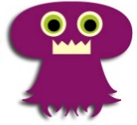

提示道具&彩蛋
PTT25
Game
劇情
謎題
PTT25
Game
Notes:
【攻略】
手槍：打倒魔王
炸彈：爆破巨石
斧頭：斬斷仙人掌
十字搞：鑿開通往寶藏的密道

Slide 7


《傳說中的大秘寶》
想要我的財寶嗎？想要的話可以全部給你。
去找吧！我把所有的財寶都放在那裡了。於是……
(Ｘ)PTT進入大航海時代。
(O)探險隊來到了這座古老的遺跡。
每條路線是不同的尋寶線索，循線探索便可推理出確切位置。
《逃離25號監禁島》
你瑟縮著身子在冰冷的地板上醒來，揉了揉眼睛，
敲了敲腦袋，卻不知道自己身在何處。
口袋突如其來的震動嚇了你一跳，螢幕上顯示著……
指引主角找到埋藏在島上的線索，想盡辦法逃離這座鬼島。
也可以設計成找到自己的身世之謎。

Slide 8







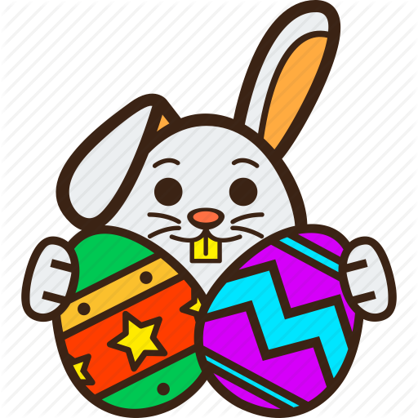
遊戲
成就
動態篇
十全十美
錯覺篇
五體投地
取得全部的10把鑰匙
複製篇
轉化篇
總共取得5把鑰匙
一箭雙鵰
解構篇
跑完一個路線並取得2把鑰匙
動畫篇
幸運之星
找到隱藏彩蛋(取前25名)

